Slide 1
第4章 Servlet进阶1
1. Servlet生命周期
2. ServletConfig
3. ServletContext
4

Slide 2
1.Servlet生命周期
Servlet是javax.servlet包中HttpServlet类的子类，由服务器完成该子类的创建和初始化。Servlet的生命周期主要由3个过程组成。
1、init()方法：服务器初始化Servlet。该方法是HttpServlet的方法，可以在Servlet中重写这个方法。方法的描述为：
public void init (ServletConfig config)
当Servlet被第一次加载的时候，服务器初始化一个Servlet，即创建一个Servlet对象，这个对象调用init方法完成必要的初始化工作。
2、service()方法：初始化完毕后，Servlet对象调用该方法相应客户的请求。

Slide 3
1.Servlet生命周期
3、destroy()方法：调用该方法消灭Servlet对象。
该方法是HttpServlet的方法，可以在Servlet中直接继承该方法，一般不需要重写，方法的描述为：
public destroy()
当Servlet引擎终止服务时，比如关闭服务器等，destroy()方法会被执行，销毁Servlet对象。

Slide 4
2.ServletConfig
对于每一个在web.xml中配置的Servlet，Web容器在启动时都会为其生成一个ServletConfig对象，可以在这个对象中设置对应Servlet的初始参数。
Servlet引擎通过init(ServletConfig config)方法和GenericServlet.getServletConfig()方法获得ServletConfig对象。该对象提供了下列方法：
getServletNames() | 管理配置web.xml文件或者从Servlet的类名称中得到Servlet的名称。
getInitParameter() | 得到Servlet的命名参数
getInitParameterNames() | 得到Servlet的全套初始化参数
getServletContext() | 得到Servlet所属的webapp的ServletContext对象。

Slide 5
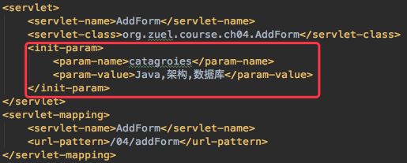
2.ServletConfig
接下来将重写上一章的添加页面，将添加页面改为一个Servlet来演示在ServletConfig设置、获取初始参数的方法。此处把添加页面中选择书签分类的下拉框数据作为初始参数，并编写一个AddForm类代替之前的添加页面。
在<Servlet>标签下的子标签<init-param>设置初始参数，可以设置多个。
在Servlet中调用getInitParameter("category");取得初始参数。

Slide 6
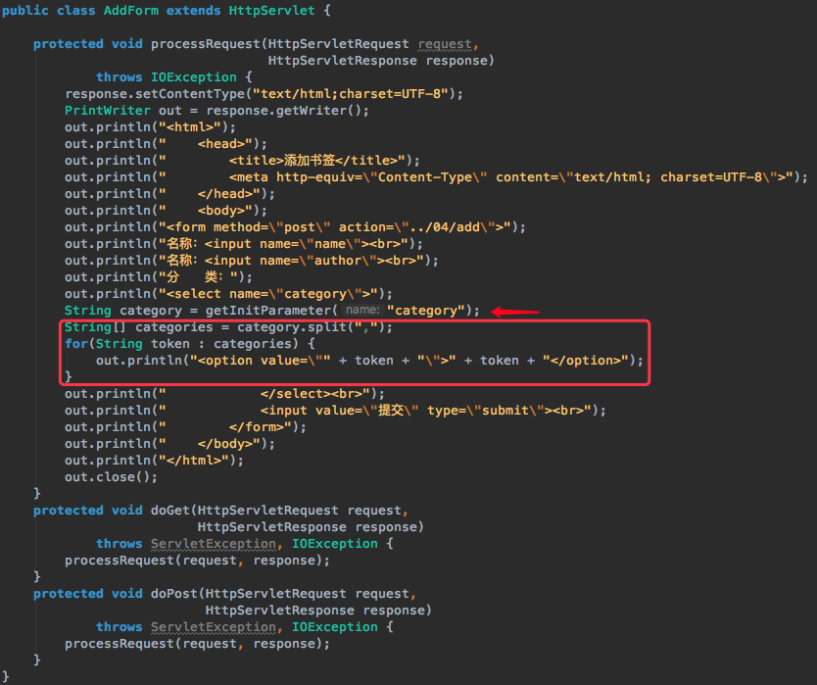
添加页

Slide 7
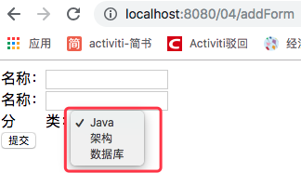
运行结果：

Slide 8
3.ServletContext
ServletContext时整个Web应用程序在运行时的代表对象，不是单个Servlet的代表对象。
Servlet可以通过ServletConfig.getServletContext()方法和GenericServlet.getServletContext()方法获得ServletContext对象，该对象提供了以下方法：
类别 | 方法 | 说明
属性 | getAttribute() getAttributeNames() removeAttribute() setAttribute() | 用于保存和获得应用程序范围内的对象
URL和MIME资源 | getContext() getResource() getResourceAsStream() getMimeType() getRealPath() | 获得URL和MIME类型的信息
初始化参数 | getInitParameter() getInitParameterNames() | 应用程序范围内的初始化参数
服务器信息 | getServletInfo() log() getMajorVersion() getMinorVersion() | 有关Servlet引擎和API的日志机制和细节
请求调度程序 | getNamedDispatcher() getRequestDispatcher() | 允许向其他Servlet或JSP转发请求

Slide 9
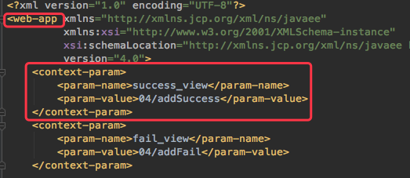
3.ServletContext
ServletContext的用法与ServletConfig相似，通常使用它设置整个应用全局参数。
在此把上一章添加成功与失败的页面地址预先设置到ServletContext之中。在<web-app>标签下直接添加子标签<context-param>完成设置。然后复制之前的BookmarkAdd类修改其中部分内容，演示获取ServletContext参数的方法。

Slide 10
3.ServletContext
现在复制之前的BookmarkAdd类修改其中部分内容，演示获取ServletContext参数的方法。

Slide 11
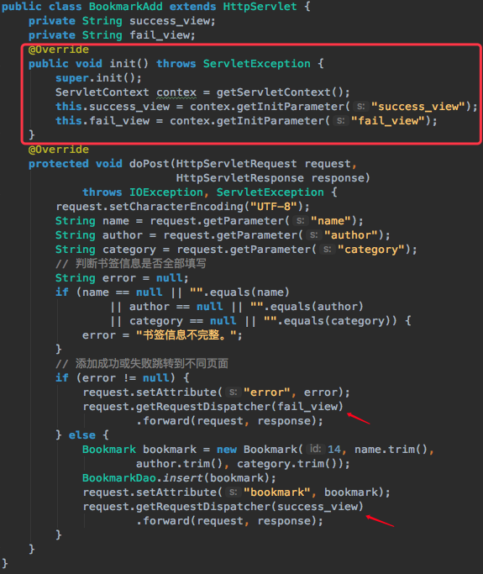
新的添加类
1.重写了初始化方法init()，通过ServletContext获取跳转成功于失败的页面地址。
2.把之前跳转语句中写死的地址替换成初始化时赋值的变量。

Slide 12
总结
本章描述了Servlet的生命周期，并演示了与Servlet有直接联系的对象的使用方法。

